Slide 1
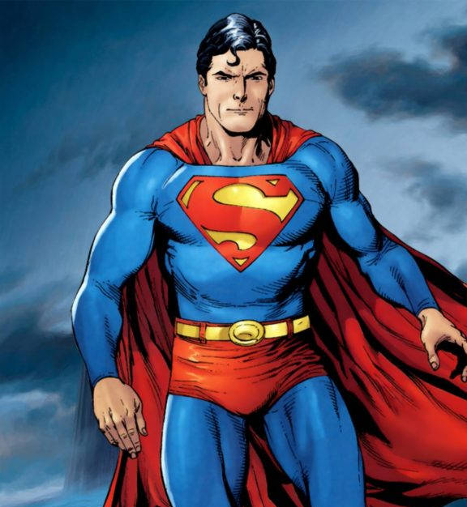


Slide 2
Bildklassifizierung Comic-Manga
Samuel Heinrich – Advanced Machine Learning
Notes:
Datensatz
Preprocessing
Modellarchitektur
Training
Hyperparameter
Auswertung

Slide 3
Datensatz
Struktur: Aufgeteilt in drei Hauptverzeichnisse (Training, Validation, Testing) mit Unterordnern für Manga und Classic Comics.
Gesamtanzahl der Bilder: 1921
Aufteilung: Gleichmäßig verteilt mit jeweils 50% Manga und 50% Classic Comics.
Nutzen: Ideal für Bildklassifizierungsalgorithmen in der Computer Vision zur Unterscheidung künstlerischer Stile.

Slide 4
Preprocessing
Bildkonvertierung zu RGB: Standardisierung des Bildformats, um konsistente Daten für das Modelltraining zu gewährleisten.
Normalisierung: Standardisierung der Pixelwerte (Mittelwert und Standardabweichung), was hilft, den Trainingsprozess zu beschleunigen und die Konvergenz zu verbessern.
Data Augmentation: Erhöhung der Datenmenge und Diversität durch zufällige Modifikationen
Notes:
Bildkonvertierung zu RGB:
Alle Bilder werden in das RGB-Format konvertiert. RGB ist ein Standardformat für farbige Bilder mit drei Kanälen – Rot, Grün und Blau. Diese Konvertierung stellt sicher, dass alle Bilder eine einheitliche Struktur haben, die vom Modell verarbeitet werden kann.
Normalisierung:
Wir normalisieren die Pixelwerte der Bilder, indem wir sie auf einen bestimmten Mittelwert und eine Standardabweichung skalieren. Dies standardisiert die Daten und sorgt dafür, dass die Eingaben im Modell einen konsistenten Bereich haben. Die Normalisierung hilft, den Trainingsprozess zu stabilisieren und zu beschleunigen, da sie die Gradienten stabilisiert und die Konvergenz verbessert.
Data Augmentation:
Um die Datenmenge und -diversität zu erhöhen, nutzen wir Data Augmentation. Dies beinhaltet Techniken wie zufälliges Drehen, Spiegeln und Zuschneiden der Bilder. Data Augmentation generiert zusätzliche Trainingsbeispiele und hilft dem Modell, robuster gegenüber Variationen in den Eingabebildern zu werden. Dies ist besonders wichtig, um Overfitting zu vermeiden, indem das Modell auf eine breitere Palette möglicher Eingaben vorbereitet wird.

Slide 5
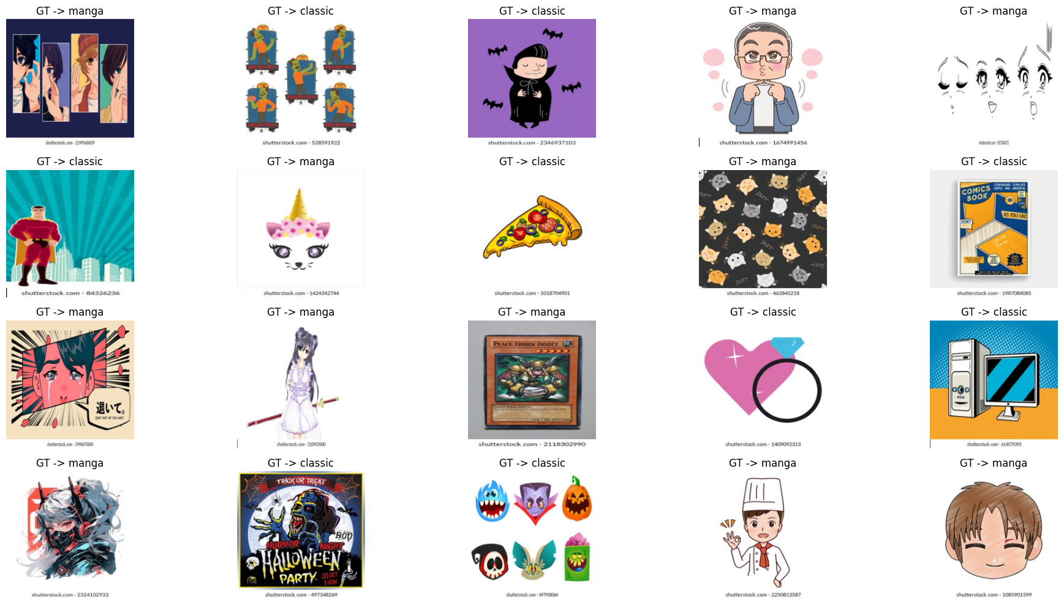

Slide 6
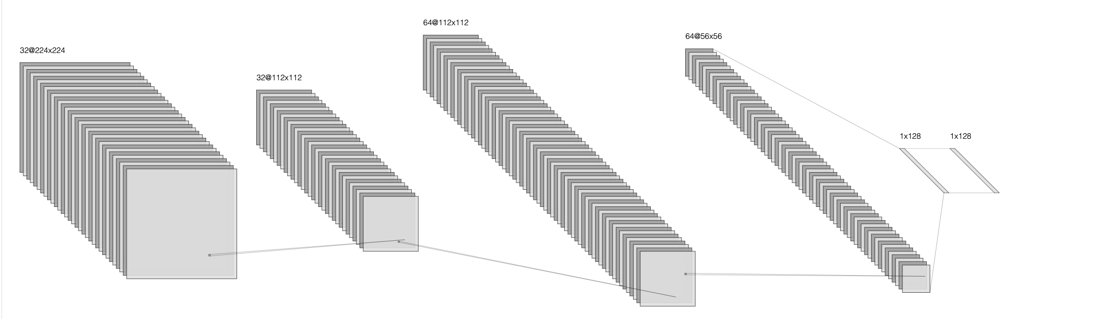
Modellarchitektur
Convolutional Layer 1: 32 Filter, Größe 3x3, Padding 1
Max-Pooling Layer: Kernelgröße 2x2, Stride 2
Convolutional Layer 2: 64 Filter, Größe 3x3, Padding 1
Max-Pooling Layer: Kernelgröße 2x2, Stride 2
Aktivierung: ReLU (Nichtlinearität)
Pooling: Reduziert Dimensionsgröße
Dropout: Verhindert Overfitting
Ziel: Bildklassifikation (2 Klassen)
Notes:
Eingabeschicht:
Die Eingabeschicht nimmt RGB-Bilder auf, die drei Kanäle (Rot, Grün, Blau) enthalten. Dies stellt sicher, dass das Modell alle Farbdetails der Bilder verarbeiten kann.
Convolutional Layer 1:
Die erste Convolutional Layer verwendet 32 Filter mit einer Größe von 3x3 und einem Padding von 1. Padding sorgt dafür, dass die räumliche Größe der Ausgabe gleich der Eingabe bleibt, was Randinformationen bewahrt. Diese Schicht extrahiert lokale Merkmale wie Kanten und Texturen.
Max-Pooling Layer:
Nach der ersten Convolutional Layer folgt eine Max-Pooling Layer mit einer Kernelgröße von 2x2. Diese Schicht reduziert die räumliche Größe der Feature Maps um die Hälfte, was die Rechenaufwand verringert und die wichtigsten Merkmale extrahiert.
Convolutional Layer 2:
Die zweite Convolutional Layer hat 64 Filter, ebenfalls mit einer Größe von 3x3 und Padding von 1. Diese Schicht vertieft die Merkmalsextraktion und lernt komplexere Muster, indem sie auf den von der ersten Schicht extrahierten Merkmalen aufbaut.
Max-Pooling Layer:
Eine weitere Max-Pooling Layer folgt, um die räumliche Größe weiter zu reduzieren und die relevantesten Merkmale hervorzuheben. Flattening:
Die mehrdimensionalen Feature Maps werden dann in einen eindimensionalen Vektor umgewandelt. Dieser Flattening-Schritt ist notwendig, um die Daten in die Fully Connected Layers einzuspeisen.
Fully Connected Layer 1:
Diese Schicht hat 128 Neuronen und verwendet die ReLU-Aktivierungsfunktion. ReLU führt Nichtlinearitäten ein, indem sie nur positive Werte aktiviert und negative Werte auf Null setzt. Dies hilft dem Modell, komplexe Muster zu lernen und beschleunigt den Trainingsprozess.
Dropout Layer:
Eine Dropout-Schicht mit einer Rate von 0.2 deaktiviert zufällig 20% der Neuronen während des Trainings. Dies verhindert Overfitting und verbessert die Generalisierungsfähigkeit des Modells, indem es sicherstellt, dass das Modell nicht zu sehr von bestimmten Neuronen abhängig wird.
Fully Connected Layer 2:
Die letzte Schicht hat 2 Neuronen, die die Wahrscheinlichkeiten für unsere beiden Klassen – Manga und Classic Comics – liefern. Hier wird die endgültige Klassifikation vorgenommen. Parameter: (Filterhöhe * Filterbreite * Anzahl der Eingabekanäle + 1) * Anzahl der Filter(3 * 3 * 3 + 1) * 32 = 896 Parameter

Slide 7
Trainingsprozess
Optimierungsalgorithmus: Verwendung von Adam Optimizer, bekannt für seine Effizienz bei wenig Speicherbedarf und gute Konvergenz bei tiefen Netzwerken.
Loss-Funktion: Cross-Entropy Loss, ideal für Klassifizierungsprobleme, da sie die Wahrscheinlichkeitsunterschiede zwischen den vorhergesagten und tatsächlichen Labels misst.
Epochen und Batch-Größe: Training über mehrere Epochen mit einer Batch-Größe von 32, um eine effiziente Gradientenberechnung und eine stabile Konvergenz zu gewährleisten.
Notes:
Optimierungsalgorithmus:
Wir verwenden den Adam Optimizer. Dieser ist besonders effizient und gut geeignet für tiefe Netzwerke. Adam passt die Lernrate für jedes Gewicht individuell an, was den Trainingsprozess beschleunigt und stabiler macht.
Loss-Funktion:
Wir nutzen die Cross-Entropy Loss Funktion. Diese ist ideal für Klassifizierungsprobleme, da sie die Unterschiede zwischen den vorhergesagten Wahrscheinlichkeiten und den tatsächlichen Klassen misst. Sie hilft dem Modell, seine Vorhersagen zu verbessern, indem sie die Fehlergröße minimiert.
Batch
Wir haben eine Batch-Größe von 32 gewählt. Das bedeutet, dass das Modell die Parameter nach jedem Satz von 32 Bildern aktualisiert. Diese Batch-Größe bietet einen guten Kompromiss zwischen Speicherverbrauch und der Stabilität der Gradientenberechnung. Sie sorgt für effizientere Berechnungen und stabilere Updates der Modellparameter.

Slide 8
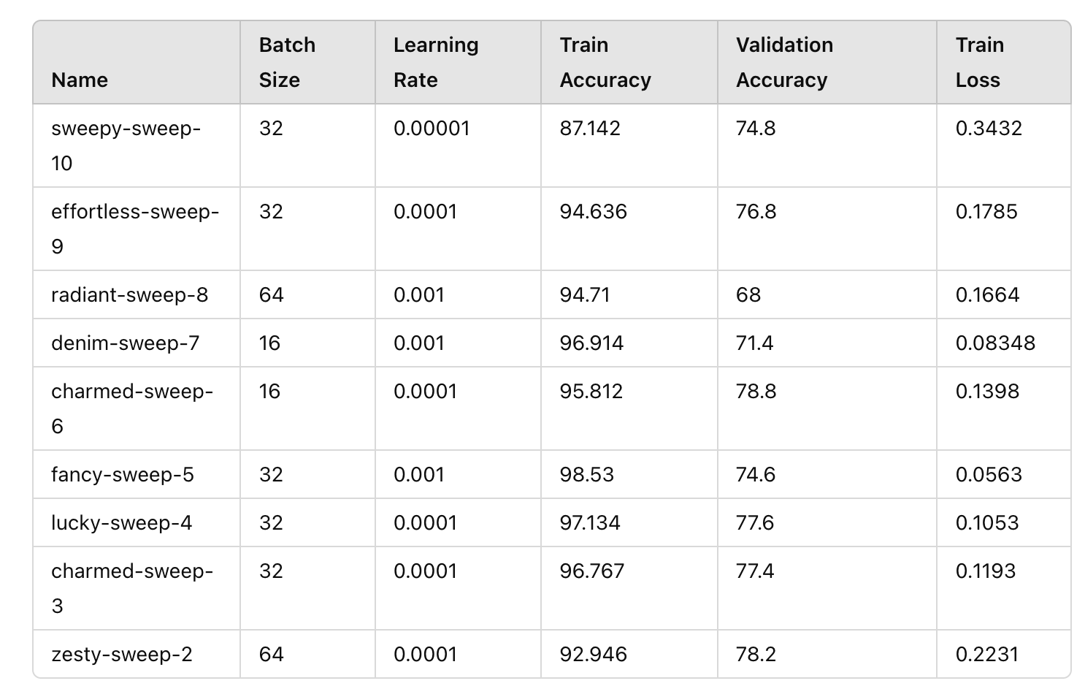
Hyperparameter-Tuning
Name: fancy-sweep-5
Batch Size: 32
Learning Rate: 0.001
Train Accuracy: 98.53% (Höchste über alle Sweeps)
Validation Accuracy: 74.6%
Train Loss: 0.056 (Niedrigster Loss aller Sweeps)

Slide 9
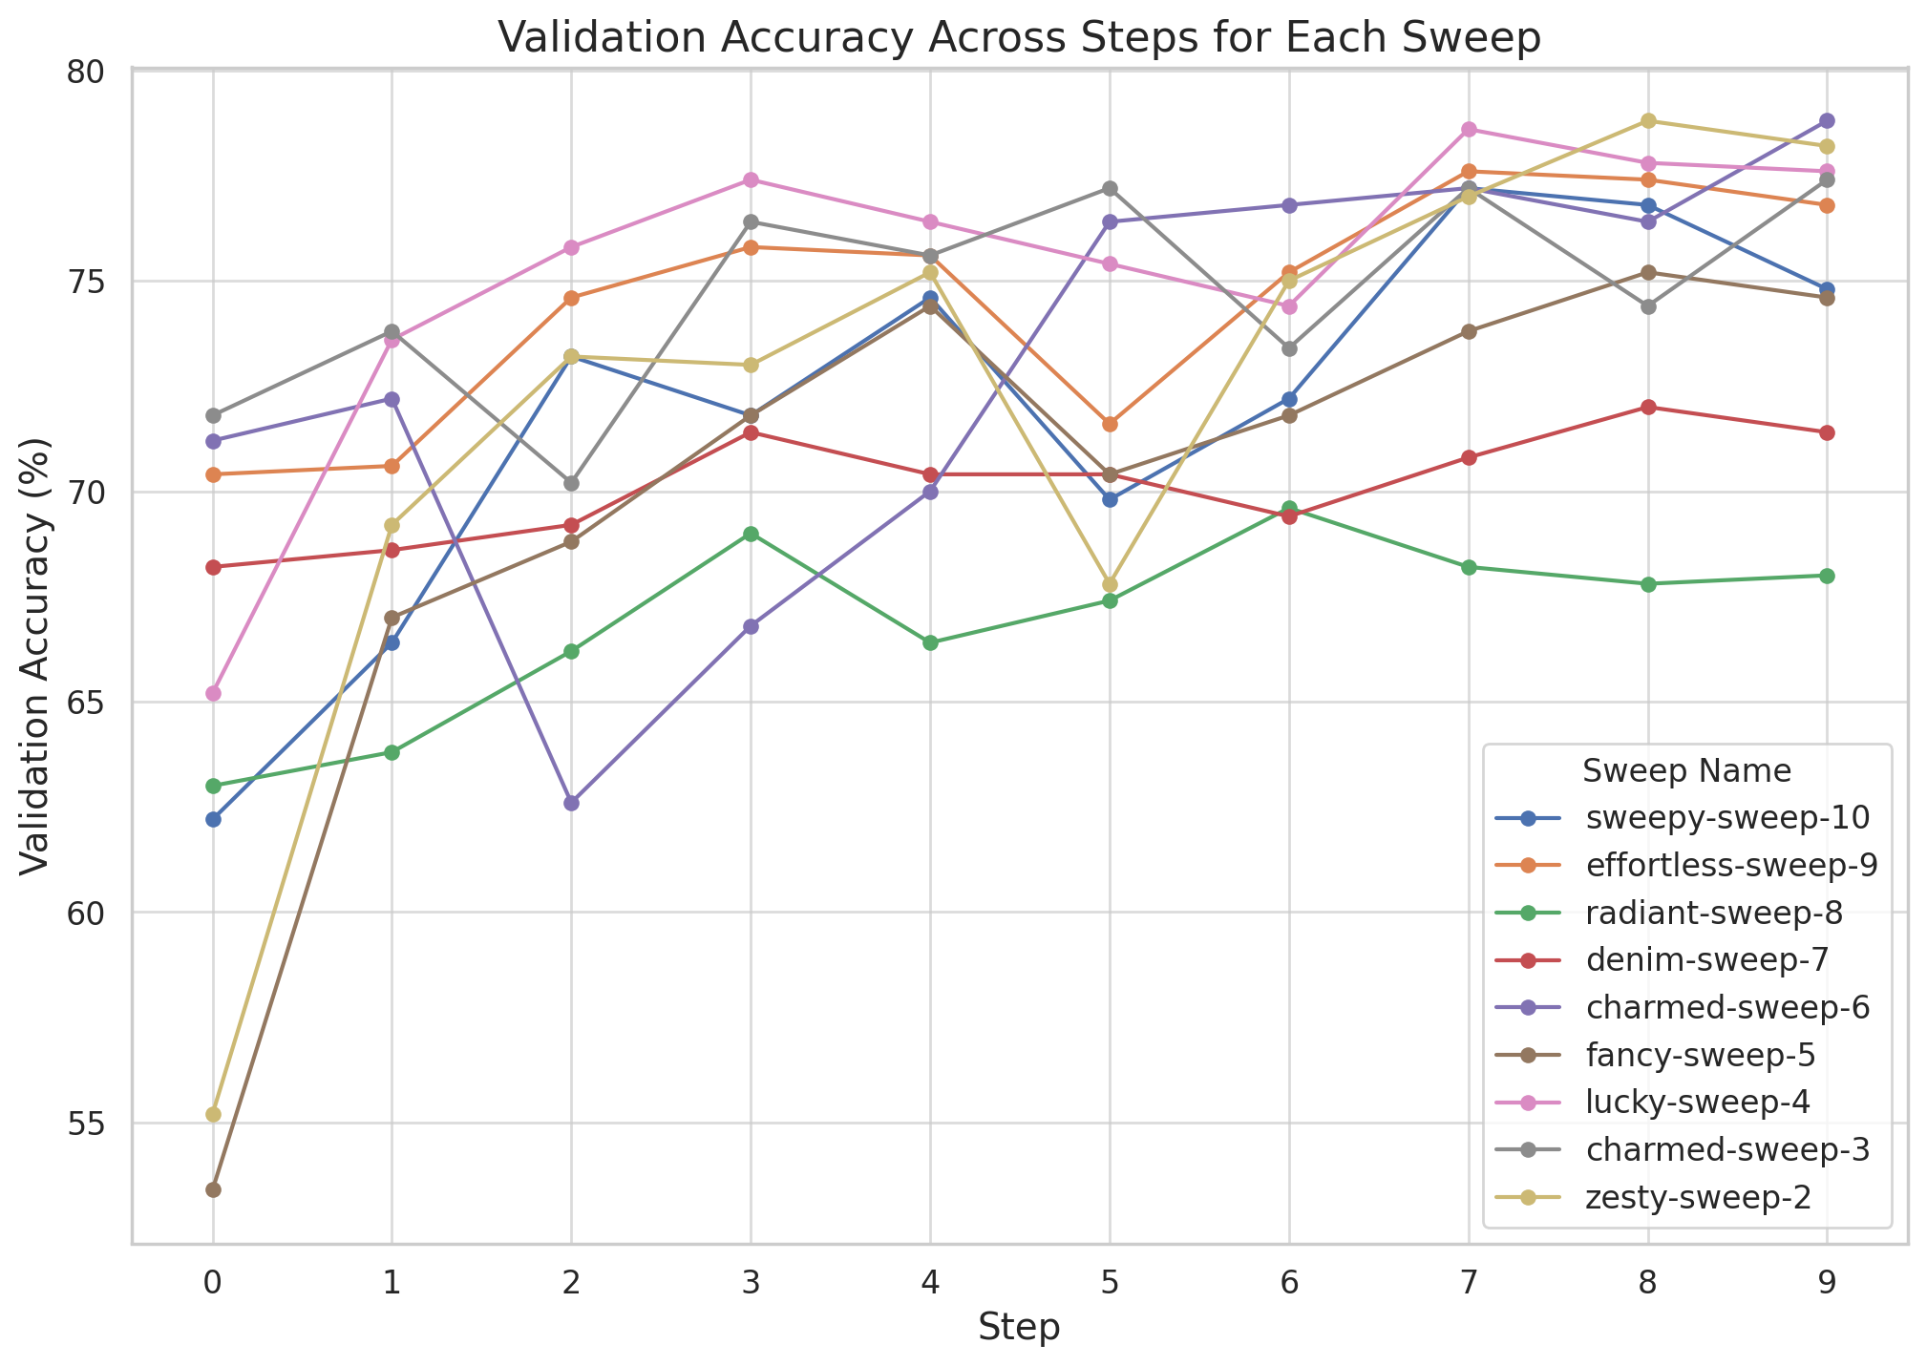
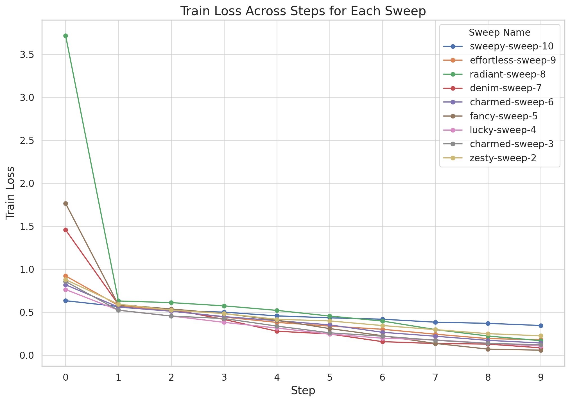
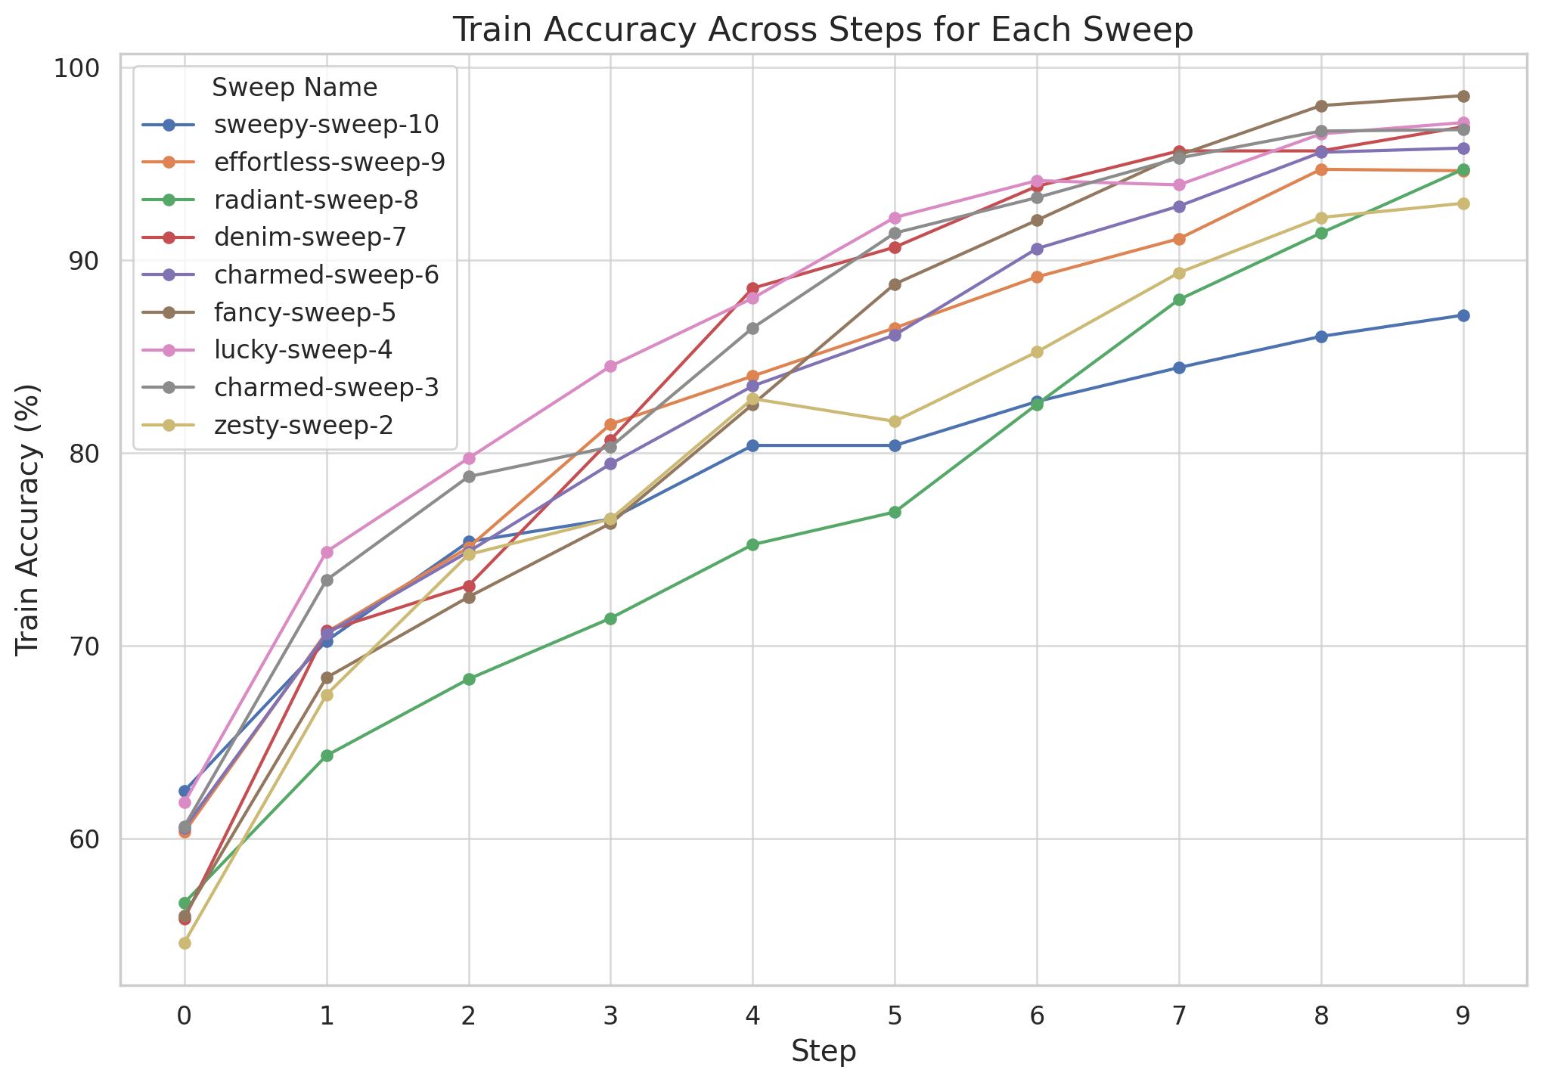
Auswertung
Accuracy als Metrik: Wegen der ausgewogenen Klassenverteilung im Datensatz.
Begründung: Ermöglicht eine direkte Bewertung der Modellleistung, da beide Klassen (Manga und Comics) gleich repräsentiert sind.

Slide 10
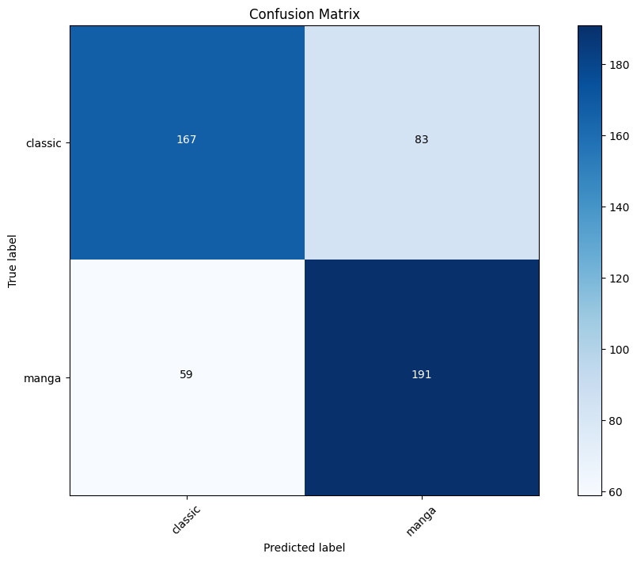
Confusion Matrix
Genauigkeit (Accuracy): 71.6%
Metriken für Comic:
F1-Score: 70.2%
Harmonisches Mittel aus Präzision und Recall.
Metriken für Manga:
F1-Score: 72.9%
Dummy Classifier Accuracy: 52%
F1-Score: 51% für beide Klassen

Slide 11
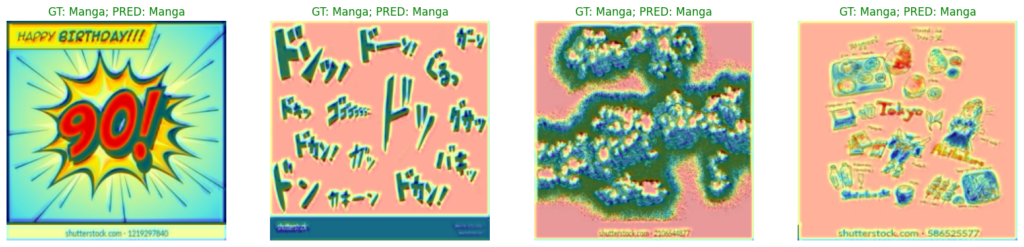
Visualisierung mit Grad-CAM
Was ist Grad-CAM?: Eine Technik zur Erzeugung von "Heatmaps", die zeigen, welche Bereiche eines Bildes das CNN für seine Vorhersagen als wichtig erachtet.
Nutzung in der Praxis: Durch die Visualisierung der Aktivierungen kann verstanden werden, auf welche Features das Modell am meisten achtet, was besonders bei der Fehleranalyse und der weiteren Modellverbesserung nützlich ist.
Notes:
Grad-CAM steht für Gradient-weighted Class Activation Mapping. Es ist eine Technik, die hilft zu verstehen, welche Teile eines Bildes für die Vorhersage eines Convolutional Neural Networks wichtig waren.
Grad-CAM erzeugt „Heatmaps“, die die Bereiche im Bild hervorheben, die das Modell für seine Vorhersage als wichtig erachtet hat. Diese Heatmaps zeigen, welche Merkmale und Regionen das Modell nutzt, um eine Entscheidung zu treffen.
Durch die Visualisierung der Aktivierungen mit Grad-CAM können wir nachvollziehen, auf welche Bildbereiche das Modell achtet. Dies ist besonders nützlich für die Fehleranalyse, da wir sehen können, ob das Modell auf relevante oder irrelevante Merkmale fokussiert.Wenn das Modell falsche Vorhersagen trifft, können wir mithilfe der Heatmaps analysieren, ob das Modell möglicherweise irrelevante Bereiche des Bildes berücksichtigt hat. Dadurch können wir gezielte Verbesserungen am Modell oder den Daten vornehmen.

Slide 12
Vielen Dank fürs Zuhören – Noch Fragen?

